Slide 1

Разработка игр
Кейс «Игра в одной локации»

Slide 2
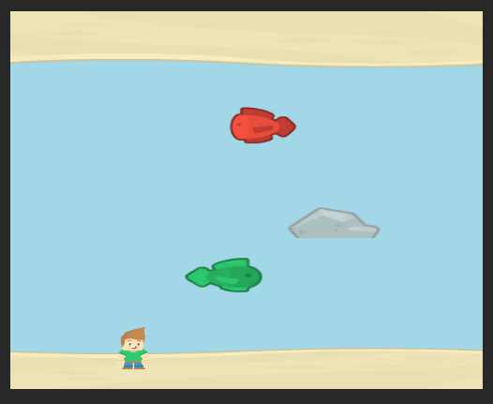
Интерфейс игры
Ссылка на ресурсы
https://goo.su/2hz5

